Slide 1
PHÒNG GIÁO DỤC VÀ ĐÀO TẠO QUẬN LONG BIÊN
CHÀO CÁC BẠN HỌC SINH LỚP 5
MĨ THUẬT

Slide 2
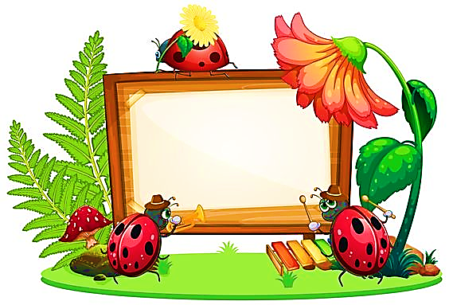
PHÒNG GIÁO DỤC & ĐÀO TẠO QUẬN LONG BIÊN
CHỦ ĐỀ 4
SÁNG TẠO VỚI
NHỮNG CHIẾC LÁ
TIẾT 1: TẠO HÌNH CON VẬT
TỪ LÁ CÂY

Slide 3
PHÒNG GIÁO DỤC & ĐÀO TẠO QUẬN LONG BIÊN
CHUẨN BỊ ĐỒ DÙNG
- Sách học Mĩ thuật.
- Giấy vẽ.
- Màu.
- Lá cây.
- Bút chì, tẩy, kéo, keo dán

Slide 4
PHÒNG GIÁO DỤC & ĐÀO TẠO QUẬN LONG BIÊN
MỤC TIÊU
- Nhận biết được hình dáng, đặc điểm của một số loại lá cây.
- Biết sử dụng lá cây để tạo hình con vật theo ý thích.
- Giới thiệu, nêu nhận xét và nêu được cảm nhận về sản phẩm của mình, của bạn.

Slide 5
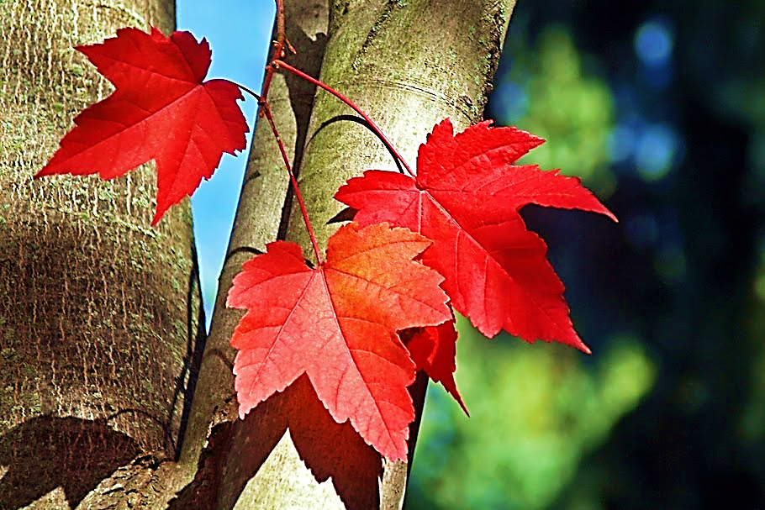
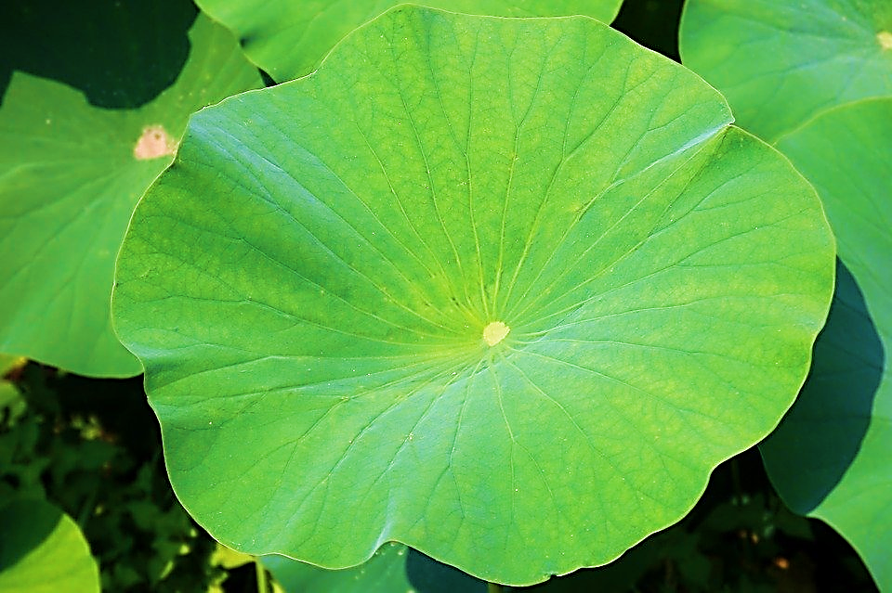
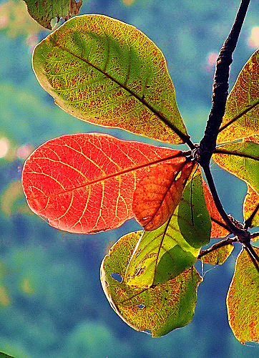
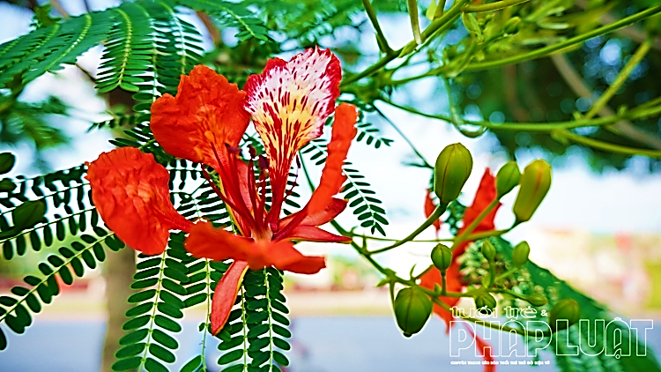
PHÒNG GIÁO DỤC & ĐÀO TẠO QUẬN LONG BIÊN
TÌM HIỂU

Slide 6
PHÒNG GIÁO DỤC & ĐÀO TẠO QUẬN LONG BIÊN
CÁCH THỰC HIỆN
VIDEO

Slide 7
PHÒNG GIÁO DỤC & ĐÀO TẠO QUẬN LONG BIÊN
CÁCH THỰC HIỆN
- Chuẩn bị đồ dùng, vật liệu
thực hành.
- Cắt các bộ phận của con vật.
- Sắp xếp, dán các bộ phận
thành hình con vật.
- Trang trí, vẽ thêm hình ảnh,
nền cho sản phẩm thêm đẹp.

Slide 8
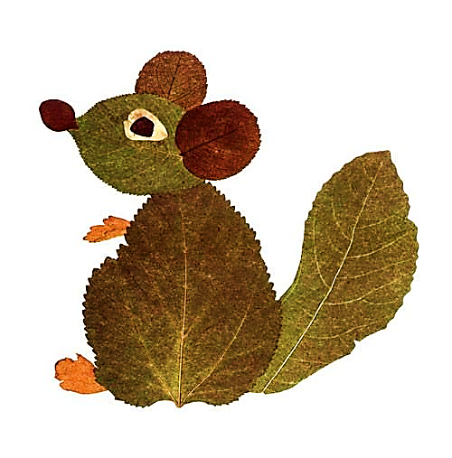
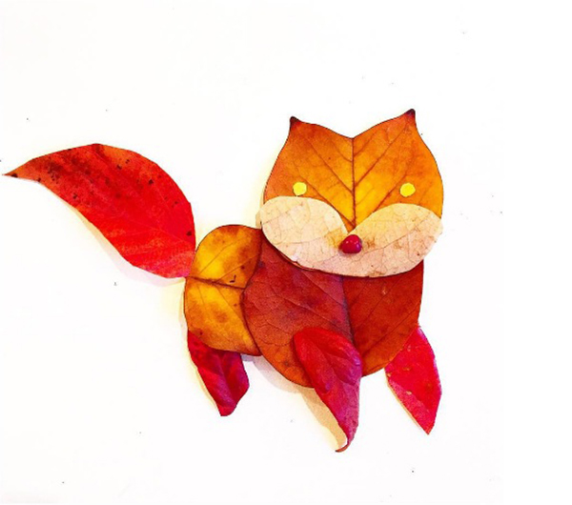
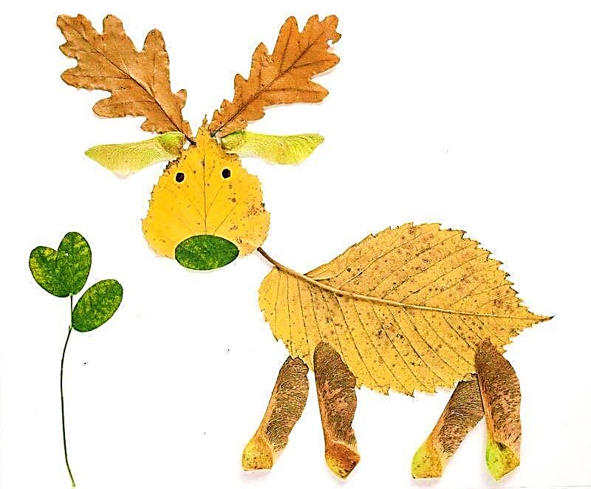
PHÒNG GIÁO DỤC & ĐÀO TẠO QUẬN LONG BIÊN
SẢN PHẨM THAM KHẢO

Slide 9
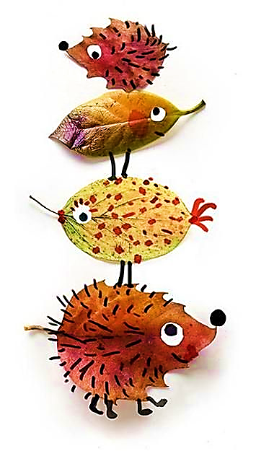
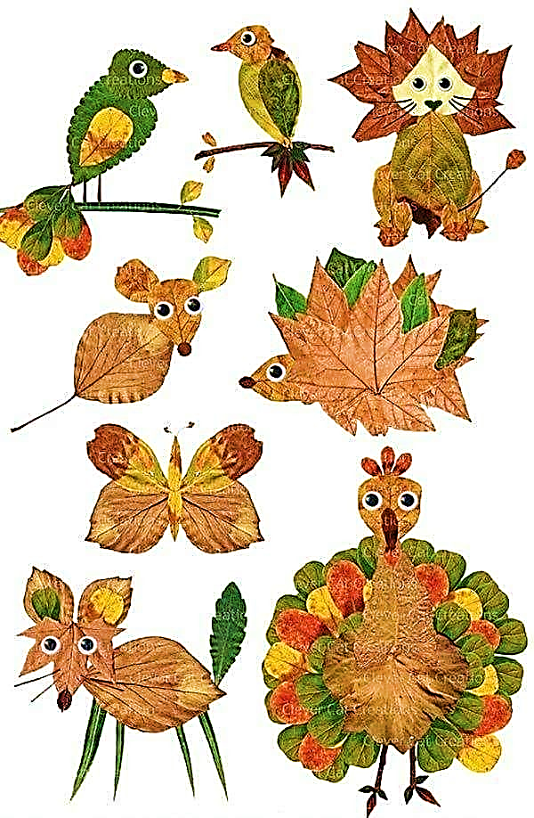
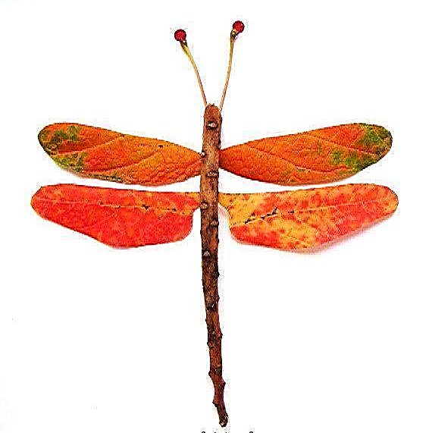
PHÒNG GIÁO DỤC & ĐÀO TẠO QUẬN LONG BIÊN
SẢN PHẨM THAM KHẢO

Slide 10
PHÒNG GIÁO DỤC & ĐÀO TẠO QUẬN LONG BIÊN
Thực hành
Con hãy sử dụng những chiếc lá
tạo hình những con vật
theo ý thích

Slide 11
PHÒNG GIÁO DỤC & ĐÀO TẠO QUẬN LONG BIÊN
CHÚC CÁC CON
HOÀN THÀNH BÀI TỐT!
Các con nhớ lưu lại sản phẩm cẩn thận nhé! Khi đi học, các con sẽ mang sản phẩm đến lớp để trưng bày và chia sẻ cùng các bạn.
Hẹn gặp lại các con trong bài học sau.

